Slide 1
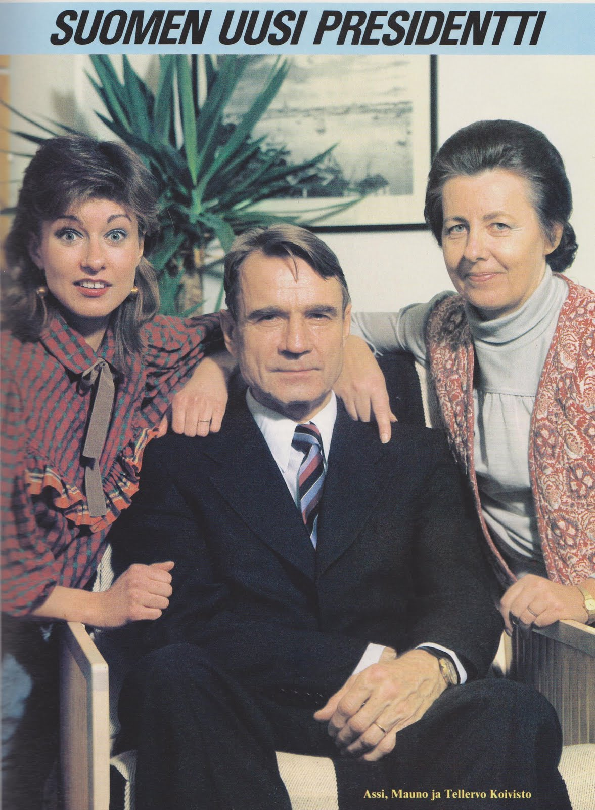
15. Kekkosen Suomesta Euroopan unionin jäseneksi
Kekkosesta Koivistoon 1982. Miten poliittinen kulttuuri muuttui?
Sisäpolitiikassa parlamentaarisen demokratian suuntaan
Presidentin oikeus hajottaa eduskunta oma-aloitteisesti evättiin ja presidentin toimikaudet rajattiin kahteen
Siirryttiin enemmistöhallituksiin ja hallitukset muodostettiin vaalituloksen eikä presidentin toiveiden mukaan
Kokoomuksesta tuli hallituskelpoinen
Koivisto piti kuitenkin ulkopoliittisen vallan tiukasti käsissään ja korosti Paasikiven – Kekkosen linjan jatkuvuutta reaalipoliittisista syistä

Slide 2
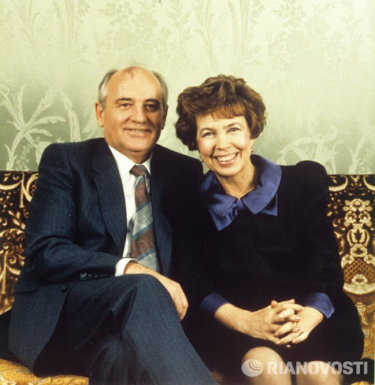
Neuvostoliiton hajoamisen aiheuttamat muutokset Suomessa
1985 NL:n johtoon Gorbatshov, joka pyrki uudistamaan maan taloutta ja yhteiskuntaa
NL:n talousvaikeudet ja heikentyminen, josta seurasi Itä-Euroopan maiden vapautuminen kommunismista
NL tunnusti Suomen puolueettomuuden 1989 (ei vain pyrkimystä)
Suomi Euroopan Neuvoston jäseneksi
1990 Saksojen yhdistyminen ja kylmän sodan päättyminen
Suomi katsoi, että Pariisin rauhansopimuksen Suomen sotilasvoimaa koskevat artiklat olivat menettäneet merkityksensä ja että YYA-sopimuksen Saksaa koskevat pykälät olivat vanhentuneet

Slide 3
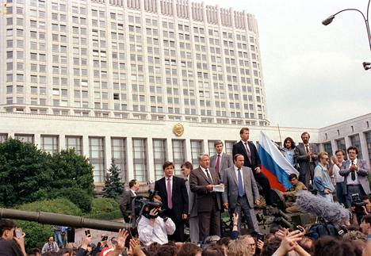
1990 Baltian maat itsenäistyivät
Suomi suhtautui varovaisesti Baltian maiden itsenäistymiseen, vaikka Baltiassa odotettiin suurempaa tukea
Elok. 1991 vanhoillisten vallankaappausyritys, jonka Venäjän federaation johtaja Jeltsin kukisti
Tämän jälkeen Koivisto päätti, että YYA-sopimuksesta olisi päästävä eroon ja saatava uusi sopimus itänaapurin kanssa, oli myös haettava EU:n jäsenyyttä
NL hajosi jouluk. 1991, jolloin sopimuksesta päästiin eroon
Sopimus korvattiin Venäjän federaation kanssa uudella sopimuksella, jossa ei ollut pykäliä mahdollisesta sotilaallisesta avunannosta

Slide 4
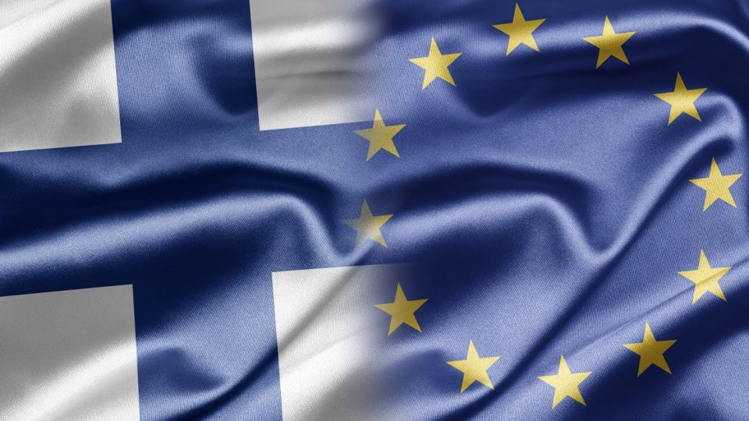
Suomi Euroopan unionin jäsenyyteen
Suomi jätti jäsenyyshakemuksen 1992
Hakupäätöksen taustalla ensisijaisesti Suomen turvallisuus
NL:n hajoaminen mahdollisti jäsenyyden ja kiinteämmät yhteydet Länsi-Eurooppaan
Keskeinen syy jäsenyyden hakemiseen oli myös taloudellinen yhteistyö ja tullivapaa kauppa
Hakuprosessin aikana myös EU:n yhteistyötä tiivistettiin, kun Maastrichtin sopimus astui voimaan

Slide 5
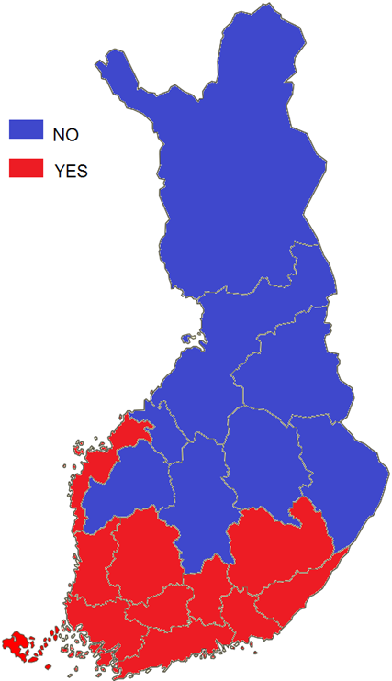
Suomessa käytiin voimakasta keskustelua jäsenyyden puolesta ja vastaan
Jäsenyydestä järjestettiin neuvoa-antava kansanäänestys ja jäsenyyden kannattajat voittivat (56,9%)
Kuvassa alueet, joissa enemmistö kannatti tai vastusti unionin jäsenyyttä. Mitä äänestystuloksesta voi päätellä?
Suomi liittyi EU:n jäseneksi vuoden 1995 alusta lukien

